Slide 1
Zasedání pracovní skupiny pro architekturu a řízení ICT
zasedání 5. 12. 2022
odbor Hlavního architekta eGovernmentu
Ministerstvo vnitra ČR

Slide 2
Technický úvod, pravidla videokonference

Slide 3

Kontext naší PS v rámci RVIS

Slide 4
Agenda
Technický úvod, pravidla videokonference – Tomáš Šedivec
Hlavní program
  Změny v Národní architektuře eGovernmentu – Tomáš Šedivec
  Dobrá praxe pro IROP projekty – Uherský Brod
  Informační koncepce ČR – MVČR
  Informační koncepce úřadů – MVČR a NAKIT
  Vyhláška o dlouhodobém řízení ISVS – MVČR
  Rekapitulace 2022 a výhled 2023 – MVČR
  Otázky a nejasnosti členů pracovní skupiny – Tomáš Šedivec
3. Závěr – Tomáš Šedivec

Slide 5
Změny v Národní architektuře eGovernmentu

Slide 6
Změny v Národní architektuře eGovernmentu
Viz také https://archi.gov.cz/vyhledavani:changelog
Informační koncepce ČR https://archi.gov.cz/ikcr?do=diff&rev2%5B0%5D=1666767870&rev2%5B1%5D=1668756562&difftype=sidebyside
Návod na provádění hromadných změn ve službách VS https://archi.gov.cz/znalostni_baze:aisp_hromadna_editace_sluzeb
Návod na oznámení výkonu agendy orgánem veřejné moci (OVM) a na převod výkonu agendy mezi OVM https://archi.gov.cz/znalostni_baze:aisp_oznameni_vykonu_agendy?do=diff&rev2%5B0%5D=1656516102&rev2%5B1%5D=1668586261&difftype=sidebyside
Seznam Kontextů https://archi.gov.cz/nap:kontext?do=diff&rev2%5B0%5D=1665149007&rev2%5B1%5D=1668498539&difftype=sidebyside
PŘÍSPĚVEK NA VÝKON STÁTNÍ SPRÁVY PRO OBCE https://archi.gov.cz/znalostni_baze:prispevek_obce

Slide 7
Změny v Národní architektuře eGovernmentu
Poslední seznam změn jednomyslně schválen usnesením RVIS 2022/4/29/U5
Nadále budou změny schvalovány v hierarchii RVIS:
  Pracovní skupina pro architekturu a řízení ICT
  Pracovní výbor pro efektivní a centrálně koordinované ICT veřejné správy
  Výkonný výbor Informační koncepce ČR
  Plenární zasedání RVIS

Slide 8
Diskutuje s námi
Pravidla diskuze na konci každé stránky:
  Dotazy se musí týkat dané stránky. Pokud Váš dotaz se stránkou nesouvisí a nenašli jste potřebné informace pomocí vyhledávání, založte prosím nové diskuzní vlákno ve speciální části webu https://archi.gov.cz/diskuze.
Pravidla diskuze ve speciální části webu https://archi.gov.cz/diskuze
  Diskutujte v rámci založené diskuze. Pokud Váš příspěvek s vláknem nesouvisí, založte prosím nové diskuzní vlákno.
  Pokud zakládáte nové vlákno, nezapomeňte ho pojmenovat. Název by měl souviset s Vaším dotazem.

Slide 9
Dobrá praxe pro IROP projekty

Slide 10
Nové funkcionality - indikátor
nová samoobslužná služba veřejné správy z katalogu služeb veřejné správy;
přispívání do propojeného datového fondu veřejné správy;
interoperabilita na území státu pomocí referenčního rozhraní veřejné správy s přesahem i např. v rámci EU;
logická centralizace a celoplošná dostupnost v rámci orgánů veřejné moci (OVM) a soukromoprávních uživatelů údajů (SPUU) sdílejících informační systém veřejné správy nebo soukromoprávní systém pro využívání údajů;
zvýšená spolehlivost, bezpečnost a průchodnost provozních informačních systémů, spravovaných jednotlivými OVM s využitím sdílení ICT platforem;
lepší dostupnost služeb veřejné správy nebo interoperabilita na území státu s přesahem v rámci EU;
využívání služeb národního bodu pro identifikaci a autentizaci;
zavedení metod automatizace a robotizace ve veřejné správě;
využívání služeb cloud computingu z katalogu služeb cloud computingu;
budování informačního systému veřejné správy s podporou samostatných a oddělených modulů (kontejnerů) komunikujících pomocí mikroslužeb se zabráněním vendor lock-in.

Slide 11
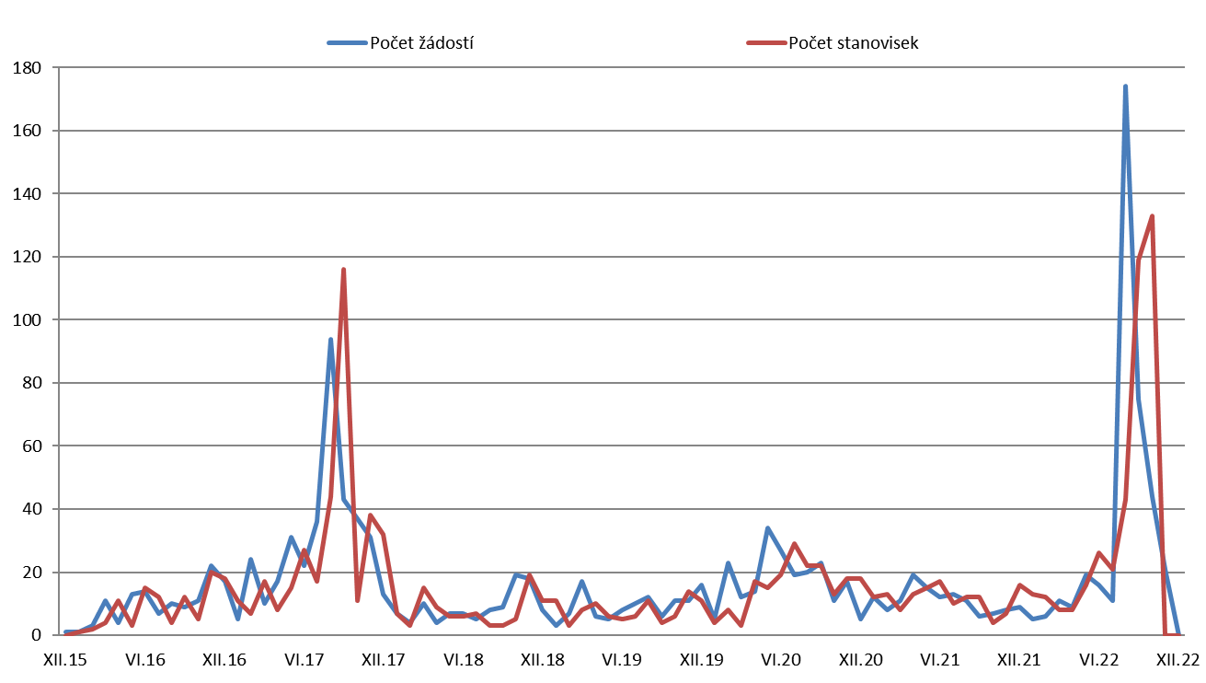
IROP

Slide 12
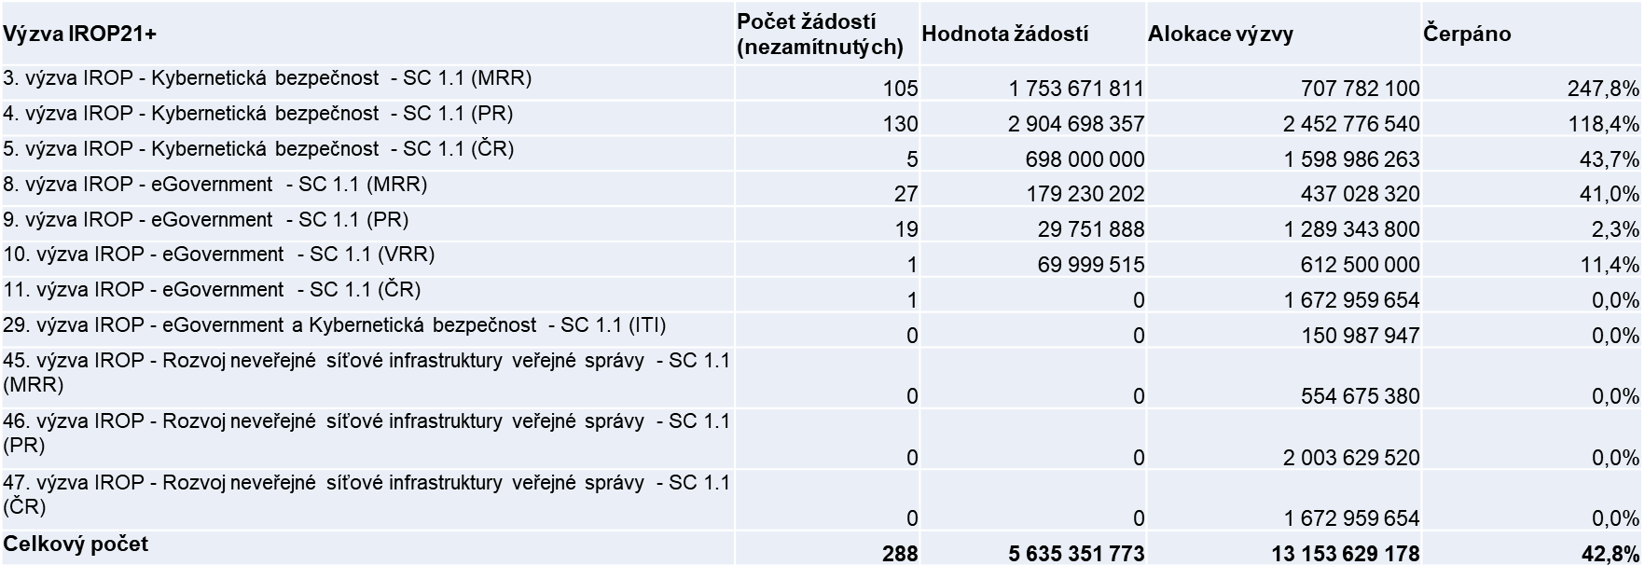
IROP

Slide 13
Informační koncepce ČR a úřadů

Slide 14
Vyhláška o dlouhodobém řízení ISVS

Slide 15
Rekapitulace 2022 a výhled 2023

Slide 16
Rekapitulace 2022
Osvědčení dle ZoPDS (kdo z vás již vydává?)
Nové údaje v ROB a nové služby ISZR
Elektronické mandáty a zmocnění
Vzorové formuláře OHA pro IROP ORP
Usnesení vlády č. 831/2022
Digitální peněženka
Sdílení dobré praxe: Děkujeme kolegům z MVČR, NAKIT, MSp, MFČR, AKČR, SMOČR, NÚKIB, NAČR, TAČR, SÚKL, a dalším

Slide 17
Výhled 2023
Pokračování pracovní skupiny dokud bude plnit svůj účel a smysl
Vznik Digitální a informační agentury
Zprovoznění Jednotné digitální brány EU
Přípravy na ostrovní režim CMS
Přípravy na povinnosti dle ZoPDS
Sdílení dobré praxe

Slide 18
Otázky a nejasnosti členů pracovní skupiny

Slide 19
Závěr

